Slide 1
ちょっと雑談
4
9
2
最近のあれこれ
3
5
7
敦賀の話と、Grok Botの話
8
1
6
気楽に聞いてもらえればうれしいです
九星の方位盤
発表者
石橋 真（いしばし まこと）
Notes:
皆さん、お疲れさまです。石橋です。今日は少しだけお時間をいただいて、最近のあれこれをゆるっとお話ししようと思います。堅い話ではないので、気楽に聞いていただければうれしいです。
テーマは二つあります。一つは私の出身地である福井県の敦賀の話、もう一つは最近使っているGrok BotというAIの話です。
表紙の右側に数字が並んだ図がありますが、これは九星の方位盤です。一から九までの数字が、三つずつ縦横に並んでいます。ちょっと変わった趣味なんですが、実はこれが、あとで出てくる個人開発のネタにもなっています。

Slide 2
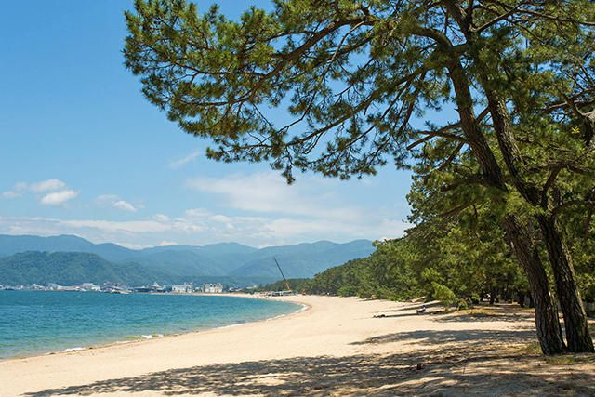

今日話すこと
今日のテーマは2つ。出身地の敦賀と、Grok BotとAIに任せる開発の話です
①
②
出身地・敦賀
Grok Botと、AIに任せる開発
福井県・日本海に面した港町
チャットで頼めるAIアシスタント
気比の松原
原発
Grok Bot
使い方
港・鉄道・名産
開発スタイル
Cloud Palette
second brain
最初に ざっくりプロフィール ／ 最後に これからやりたいこと
石橋 真｜最近のあれこれ
2 / 14
Notes:
今日の流れです。大きく二つのテーマでお話しします。
一つ目は出身地の敦賀です。気比の松原、原発、それから港や鉄道、名産の話を少しずつ紹介します。
二つ目は、Grok Botと、AIに任せる開発の話です。Grok Botがどんなものか、私がどう使っているか、最近の開発スタイル、それから個人で作っているCloud Paletteというサイトと、second brainという仕組みについてお話しします。
その前に、最初にざっくりしたプロフィールを、最後にはこれからやりたいことも少しだけ話します。全体で15分くらいの予定です。

Slide 3

ざっくりプロフィール
仕事はSQLサーバーのデータ業務。好きな九星気学とAIを、個人開発につなげています
名前
石橋 真（いしばし まこと）
担当業務
SQLサーバーを使ったデータ業務
出身
福井県敦賀市（このあと少しだけ紹介）
好きなこと
・九星気学・方位
・AIエージェント
・ガジェットやインテリア
好きなこと 3つ
個人開発
Cloud Palette（cloud-palette.com）
九星気学・方位・暦をテーマにしたサイト
独学：Web開発 → AIに聞きながら学ぶ → MCP
方位
AI
モノ
九星気学
方位
AI
エージェント
ガジェット
インテリア
石橋 真｜最近のあれこれ
3 / 14
Notes:
まずはざっくりプロフィールです。といっても、皆さんご存じのことが多いと思うので、さらっといきます。
仕事では、SQLサーバーを使ったデータ業務を担当しています。出身は福井県敦賀市で、このあと少しだけ紹介します。
好きなことは三つあって、九星気学や方位、AIエージェント、それからガジェットやインテリアです。スライドでは、方位、AI、モノ、とまとめています。
個人開発では、Cloud Paletteという、九星気学や方位、暦をテーマにしたサイトを作っています。Web開発は独学で始めて、AIに聞きながら学んで、最近はMCPまで触るようになりました。

Slide 4
① 出身地・福井県敦賀市
日本海・敦賀湾に面した嶺南最大のまち。2024年には北陸新幹線がつながりました
約6万人
敦賀湾
2024.3
人口（嶺南地方で最多）
日本海に面した港町
北陸新幹線 敦賀開業
日本海・敦賀湾に面するまち
福井県嶺南地方にあり、嶺南で人口が最も多い市
人口 59,913人
推計人口（2026年9月1日）。おおよそ6万人のまち
気比の松原（けひのまつばら）
敦賀湾に臨む松原。日本三大松原の一つで、国の名勝
気比の松原と日本海
北陸新幹線 敦賀開業
写真：気比の松原と日本海｜出典：敦賀うまいもん（tsuruga-umaimon.com）
2024年3月16日、金沢–敦賀間が延伸開業。敦賀駅が終着駅
出典：Wikipedia「敦賀市」（2026年10月13日参照）
石橋 真｜最近のあれこれ
4 / 14
Notes:
ここから一つ目のテーマ、出身地の敦賀です。
敦賀市は福井県の嶺南地方にあって、日本海の敦賀湾に面した港町です。嶺南地方では人口が一番多い市で、2026年9月1日の推計人口は59,913人です。だいたい6万人のまち、というイメージです。
写真は気比の松原です。敦賀湾に臨む松原で、日本三大松原の一つに数えられていて、国の名勝にもなっています。写真のとおり、海のすぐそばに松林が続いている景色です。
それから、2024年3月16日には、北陸新幹線の金沢から敦賀までの区間が延伸開業して、敦賀駅が終着駅になりました。
参考（読まない）：出典 https://ja.wikipedia.org/wiki/敦賀市 ／ 写真 敦賀うまいもん http://tsuruga-umaimon.com/

Slide 5
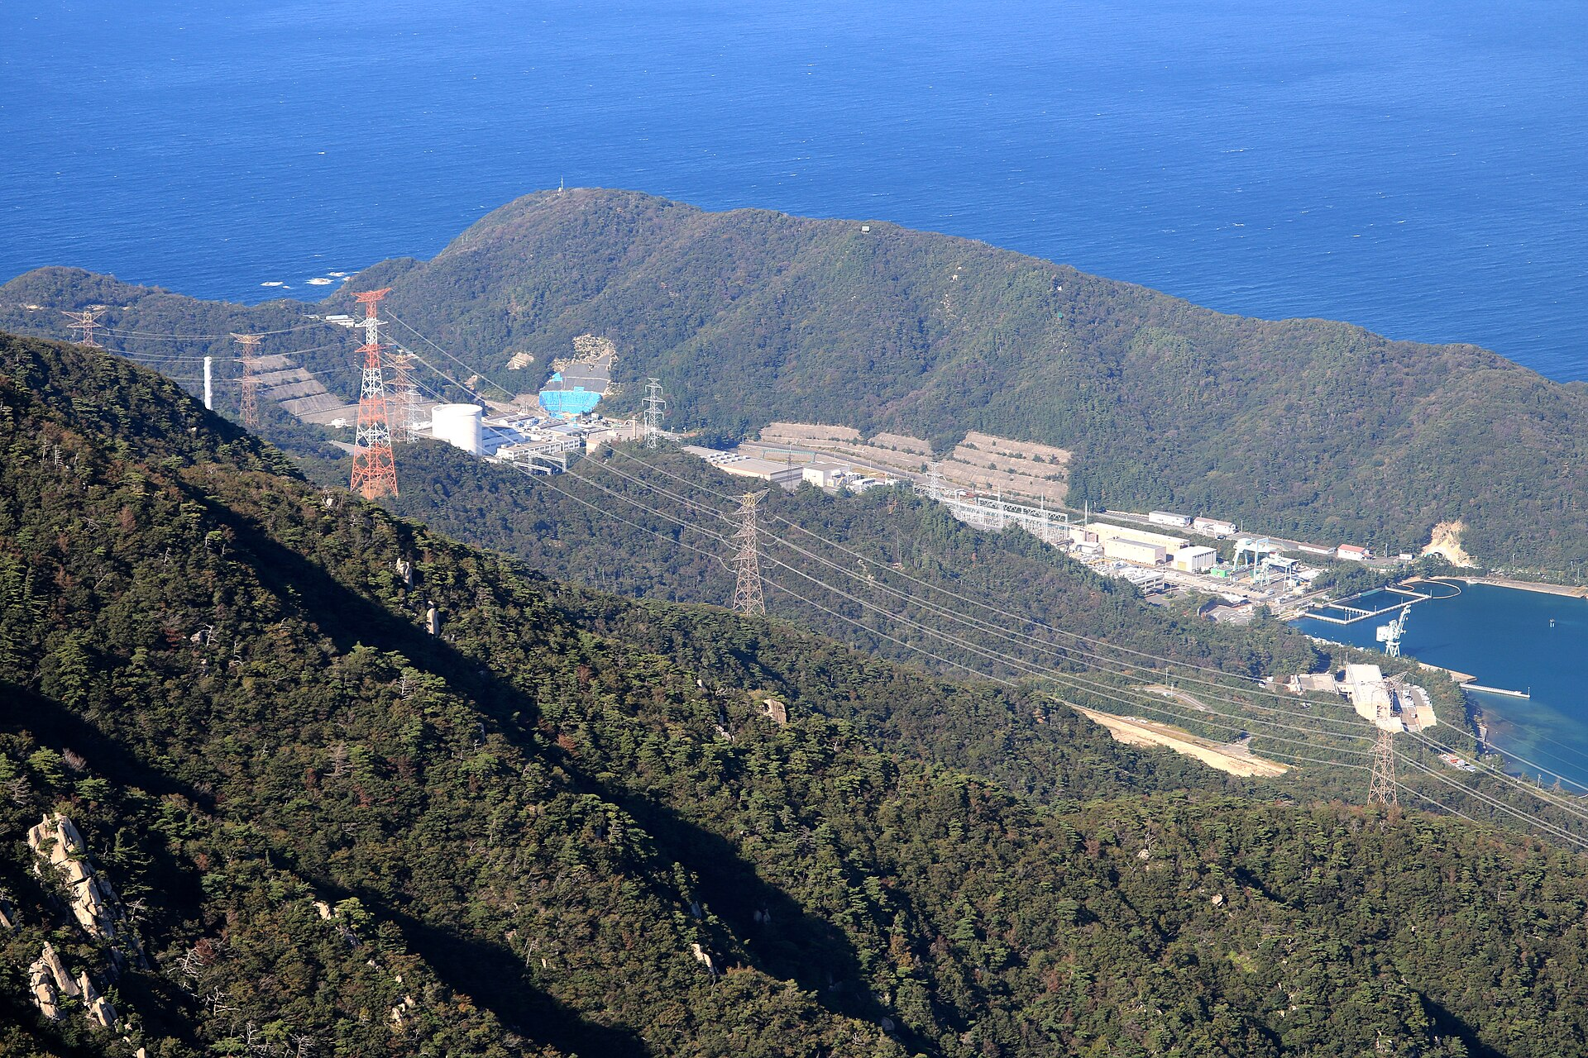
① 敦賀と原発
1970年に敦賀発電所1号機が運転開始。市内には「もんじゅ」や旧「ふげん」などの施設もあります
敦賀と原子力のあゆみ
1970年3月
敦賀発電所1号機 運転開始
日本原子力発電／沸騰水型軽水炉
大阪万博の会場へ送電
1994年
高速増殖炉「もんじゅ」初臨界
敦賀市内にある施設
ほかにも
旧「ふげん」などの施設も
立石岬と日本原電 敦賀発電所
写真：立石岬と日本原電 敦賀発電所｜Alpsdake / CC BY-SA 4.0 / Wikimedia Commons
出典：Wikipedia「敦賀市」（2026年10月13日参照）
石橋 真｜最近のあれこれ
5 / 14
Notes:
続いて、敦賀と原発についてです。ここは事実だけを簡単に紹介します。
1970年3月に、日本原子力発電の敦賀発電所1号機が運転を始めました。沸騰水型軽水炉という種類の原子炉で、大阪万博の会場へ送電したそうです。
また、市内には高速増殖炉のもんじゅがあって、1994年に初臨界を迎えています。ほかにも、旧ふげんなどの施設があります。
写真は、立石岬と敦賀発電所の様子です。敦賀と原子力のあゆみとしては、こういった経緯がある、というところまでの紹介にして、次に進みます。
参考（読まない）：出典 https://ja.wikipedia.org/wiki/敦賀市 ／ 写真 https://commons.wikimedia.org/wiki/File:Tateishi_cape_and_Tsuruga_Nuclear_Power_Plant.jpg（Alpsdake, CC BY-SA 4.0）

Slide 6
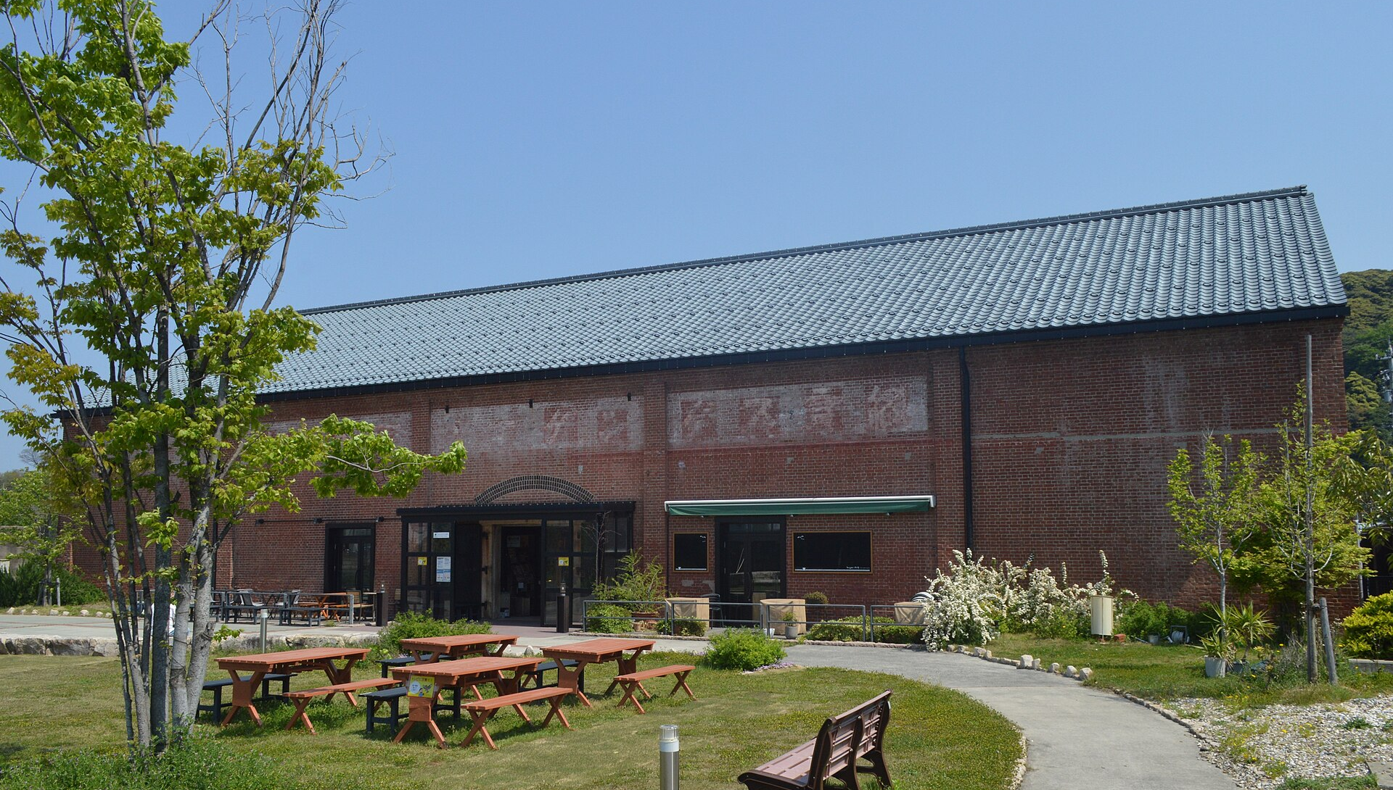
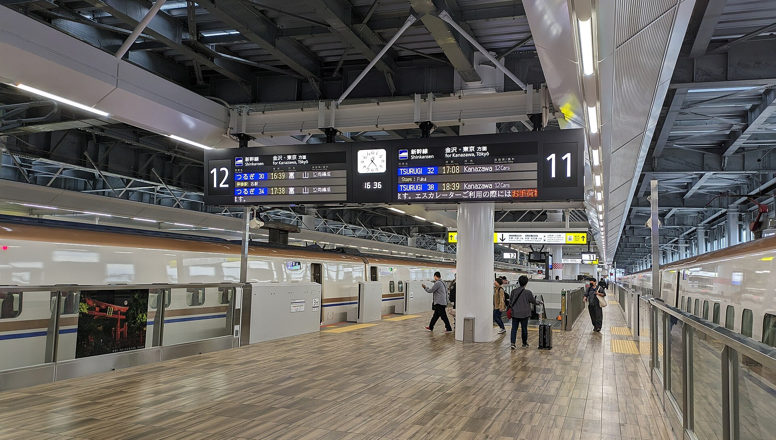
① 敦賀のあれこれ
港の歴史、鉄道、そして名産。敦賀にはいくつもの顔があります
80%以上
昆布加工の全国生産シェア
写真：敦賀赤レンガ倉庫｜Asturio Cantabrio / CC BY-SA 4.0 / Wikimedia Commons
写真：敦賀駅 北陸新幹線ホーム｜Suikotei / CC BY 4.0 / Wikimedia Commons
出典：Wikipedia「敦賀市」（2026年10月13日参照）
人道の港
鉄道と新幹線
名産
・1920–21年、ポーランド孤児が敦賀に上陸
・1940年、杉原千畝「命のビザ」のユダヤ難民が敦賀港へ上陸
・1912年から欧亜国際連絡列車の日本側の玄関口
・2024年3月16日、北陸新幹線 金沢–敦賀間が延伸開業。敦賀駅が終着駅に
・おぼろ昆布・とろろ昆布など、昆布加工で全国の80%以上を生産
・おぼろ昆布製造技術は2025年3月28日、国の登録無形民俗文化財に
・へしこ、屋台の「敦賀ラーメン」も
石橋 真｜最近のあれこれ
6 / 14
Notes:
敦賀について、もう少しだけ豆知識を紹介します。港の歴史、鉄道、名産という三つの顔があります。
一つ目は、人道の港です。1920年から21年にかけて、ポーランドの孤児たちが敦賀に上陸しました。また1940年には、杉原千畝の命のビザを持ったユダヤ難民が、敦賀港に上陸しています。写真は敦賀赤レンガ倉庫です。
二つ目は鉄道です。敦賀は1912年から、欧亜国際連絡列車の日本側の玄関口でした。そして今は、先ほどお話しした北陸新幹線の終着駅になっています。
三つ目は名産です。おぼろ昆布やとろろ昆布などの昆布加工では、全国の80%以上を敦賀で生産しています。おぼろ昆布の製造技術は、2025年3月28日に国の登録無形民俗文化財になりました。ほかにも、へしこや、屋台の敦賀ラーメンが名物です。
参考（読まない）：出典 https://ja.wikipedia.org/wiki/敦賀市 ／ 写真 https://commons.wikimedia.org/wiki/File:Tsuruga_Red_Brick_Warehouce_ac_(1).jpg（Asturio Cantabrio, CC BY-SA 4.0）／ https://commons.wikimedia.org/wiki/File:Tsuruga_Station_Hokuriku_Shinkansen_Platform_01.jpg（Suikotei, CC BY 4.0）

Slide 7
② Grok Botってなに？
チャットで頼むと、調べ物・資料づくり・定期チェックなどを代わりにやってくれるAIアシスタント
頼めること（たとえば）
調べ物
資料づくり
定期チェック
ここがポイント
チャットで頼むだけで、作業を進めてくれる
自分専用のコンピューターとブラウザを持っている
2026年9月
から使い始めました
GmailやGitHubなどともつながる
石橋 真｜最近のあれこれ
7 / 14
Notes:
ここから二つ目のテーマ、Grok Botの話です。
Grok Botは、チャットで頼むと、調べ物や資料づくり、定期チェックなどを代わりにやってくれるAIアシスタントです。
ポイントは三つあります。まず、チャットで頼むだけで作業を進めてくれること。次に、自分専用のコンピューターとブラウザを持っていること。そして、GmailやGitHubなどのサービスともつながることです。スライドの上に並べた調べ物、資料づくり、定期チェックは、頼めることのあくまで一例です。
私は2026年9月から使い始めました。使い始めてまだ間もないのですが、今ではすっかり毎日の相棒になっています。

Slide 8

② Grok Botの使い方
用途ごとにボットを使い分けています
Bot
Bot
Bot
Bot
SEO
X投稿
YouTube
検索
ボット
ボット
ボット
ボット
Bot
Bot
Bot
今日のこのスライドも
Grok Botに作ってもらった
物件情報
Second Brain
スライド作成
構成
写真集め
イラスト
デザイン
ボット
ボット
ボット
石橋 真｜最近のあれこれ
8 / 14
Notes:
では、実際にどう使っているかです。私は、用途ごとにボットを分けて使っています。
スライドに並んでいるのが、今使っているボットです。SEOのボット、X投稿のボット、YouTubeのボット、検索のボット、物件情報のボット、Second Brainのボット、そしてスライド作成のボットです。
役割ごとに分けておくと、どれに何を頼めばいいかがはっきりするので、使いやすいです。
そして実は、今日のこのスライドも、Grok Botに作ってもらいました。構成を考えるところから、写真集め、イラスト、デザインまでお願いしています。右下にある紺色のタイルが、そのスライド作成のボットです。

Slide 9

② 開発スタイル
「学ぶ」から「任せる」へ ― 2026年8月ごろから、実装はAIエージェントに任せています
AIエージェント
短い指示
自分
Grok Bot
Claude Code
Codex
レビュー
方向決め
担当：実装
コードを書く・動かす
担当：判断
何を作るか・OKかを決める
結果・選択肢
指示の出し方
「進めて」
「はい」
指示は短く、ひとことで
これまで
学ぶ
自分で書き、AIに聞く
2026年8月ごろから
任せる
AIが実装、自分はレビュー
・AIが出す番号つきの選択肢から選ぶだけで進む
・細かい実装はAIに任せ、自分は結果を見て判断する
石橋 真｜最近のあれこれ
9 / 14
Notes:
次は、開発スタイルの話です。キーワードは、学ぶから任せるへ、です。
これまでは、自分でコードを書いて、わからないところをAIに聞く、というやり方でした。それが2026年8月ごろから、実装そのものをAIエージェントに任せるようになりました。今はGrok Bot、Claude Code、Codexが実装担当で、コードを書いたり動かしたりしてくれます。
私の役割は、レビューと方向決めです。何を作るか、結果がOKかどうかを判断します。
指示の出し方もとても短くて、進めて、とか、はい、くらいです。AIが番号つきの選択肢を出してくれるので、その中から選ぶだけで作業が進んでいきます。細かい実装はAIに任せて、自分は結果を見て判断する、という分担です。

Slide 10
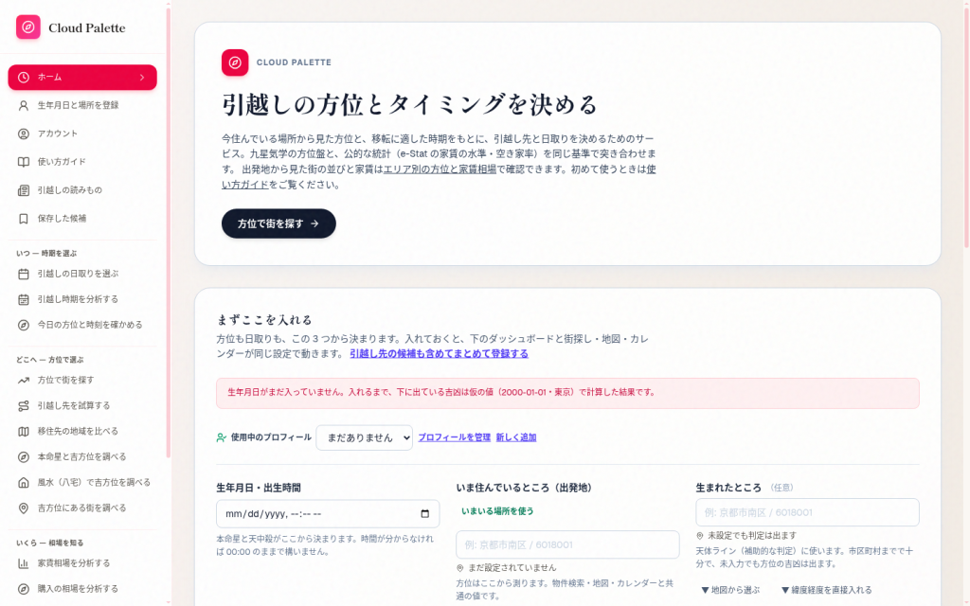
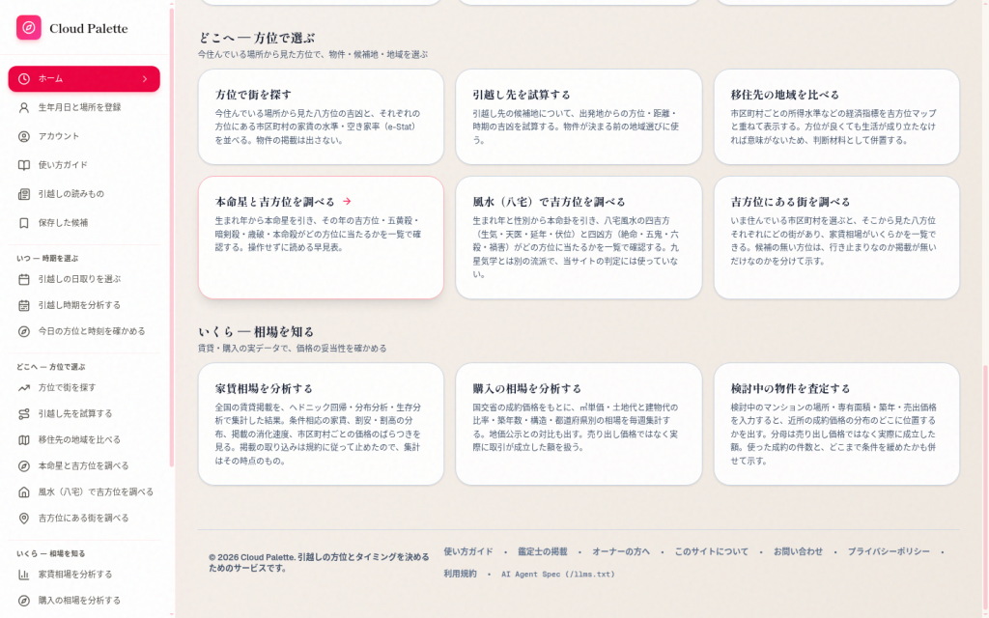
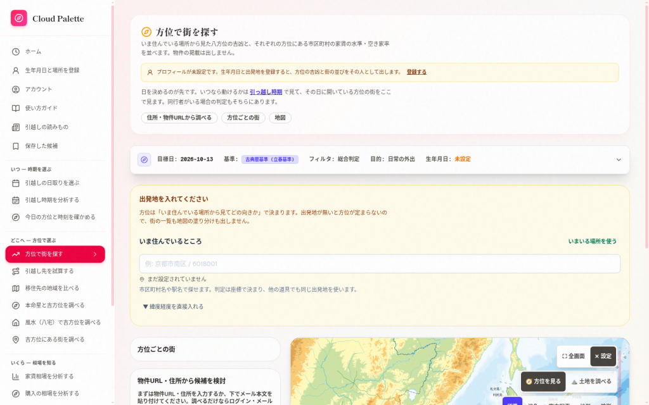
② Cloud Palette
引越しの方位とタイミングを決める ― 九星気学・方位・暦をWebで扱う個人開発サイト
Cloud Palette
https://cloud-palette.com/
主な機能
方位で街を探す
引越し先を試算
本命星と吉方位
画面：自作サイト（cloud-palette.com）
風水（八宅）
最近の追加
技術
Next.js・React・TypeScript・
Supabase・Vercel・Google Cloud
MCPサーバー
ニュース
NEW
NEW
石橋 真｜最近のあれこれ
10 / 14
Notes:
その開発スタイルで作っているのが、Cloud Paletteというサイトです。キャッチコピーは、引越しの方位とタイミングを決める、です。九星気学や方位、暦をWebで扱える、個人開発のサイトです。
主な機能は四つあります。方位で街を探す機能、引越し先を試算する機能、本命星と吉方位を調べる機能、それから風水の八宅です。
最近は、AIから使えるMCPサーバーと、ニュースのページを追加しました。
技術的には、Next.js、React、TypeScript、Supabase、Vercel、Google Cloudを使っています。URLはスライドに載せているので、よかったらのぞいてみてください。
参考（読まない）：画面 自分のサイト https://cloud-palette.com/

Slide 11

② second brain
約800件のAIとの会話をObsidianに集約し、AIからも探せるようにしました
集約
約800件のAIとの会話をObsidianに集約
自動分類
トピックごとに、自動で分類する
AI要約
それぞれの会話を、AIが要約する
約800件
AIとの会話を
ひとつの場所に
検索用MCP
AIからも、過去の会話を検索できる
Grok Bot・Claude・Gemini・AI Studio・ChatGPT
石橋 真｜最近のあれこれ
11 / 14
Notes:
もう一つ、最近作ったのがsecond brain、第二の脳です。
Grok Bot、Claude、Gemini、AI Studio、ChatGPTなどで、AIとの会話が約800件たまっていました。それをObsidianに集約して、ひとつの場所にまとめました。
流れとしては、まず会話を集めて、トピックごとに自動で分類します。次に、それぞれの会話をAIが要約します。最後に、検索用のMCPを用意して、AIからも過去の会話を探せるようにしました。
前にどんなやり取りをしたかを、AIに聞けば探してもらえるので、なかなか便利です。

Slide 12

これからやりたいこと
自動化と低予算運営でサービスを育て、発信も続けていきます
01
方位判定の完全自動化
02
低予算でサイト運営
座標
方位
吉凶
・月1,000円程度で運営を続ける
・判定を手作業なしで回す
03
Cloud Paletteを育てる
04
Xでの発信を続ける
1
2
3
4
・SEOを強化する
・ニュースページを充実させる
・発信をコツコツ続ける
ひとつずつ、少しずつ
石橋 真｜最近のあれこれ
12 / 14
Notes:
最後に、これからやりたいことです。四つあります。スライドの左側には、その四つを順番に並べています。
一つ目は、方位判定の完全自動化です。座標から方位を出して、吉凶まで、手作業なしで判定を回せるようにしたいと思っています。
二つ目は、低予算でのサイト運営です。月1,000円程度で運営を続けられる形を目指しています。
三つ目は、Cloud Paletteを育てることです。SEOを強化して、ニュースページも充実させていきたいです。
四つ目は、Xでの発信です。これからもコツコツ続けていきます。
どれも一気には進まないので、ひとつずつ、少しずつやっていくつもりです。

Slide 13
4
9
2
ご清聴
ありがとうございました
3
5
7
8
1
6
石橋 真 ｜ 最近のあれこれ
石橋 真｜最近のあれこれ
13 / 14
Notes:
というわけで、出身地の敦賀の話と、Grok Botの話でした。
振り返ると、敦賀は港と鉄道と昆布のまち、Grok Botは頼むと代わりに動いてくれる相棒、という感じです。
少しでも面白いと思っていただけたら、うれしいです。前半は敦賀の歴史や名産、後半はGrok Botの使い方と、AIに任せる開発、Cloud Palette、second brainの話をしました。今日のこのスライドもGrok Botと一緒に作ったものなので、資料づくりの一つの例としても見ていただけたらと思います。
聞いてくださって、ありがとうございました。

Slide 14
写真クレジット
この資料で使った写真と画面の出典です
スライド
写真・画面
作者・提供元
ライセンス
出典URL
4
気比の松原と日本海
敦賀うまいもん
記載なし
http://tsuruga-umaimon.com/
5
立石岬と日本原電 敦賀発電所
Alpsdake
CC BY-SA 4.0
https://commons.wikimedia.org/wiki/File:Tateishi_cape_and_Tsuruga_Nuclear_Power_Plant.jpg
6
敦賀赤レンガ倉庫
Asturio Cantabrio
CC BY-SA 4.0
https://commons.wikimedia.org/wiki/File:Tsuruga_Red_Brick_Warehouce_ac_(1).jpg
6
敦賀駅 北陸新幹線ホーム
Suikotei
CC BY 4.0
https://commons.wikimedia.org/wiki/File:Tsuruga_Station_Hokuriku_Shinkansen_Platform_01.jpg
10
Cloud Palette の画面
自作サイト
—
https://cloud-palette.com/
※ Wikimedia Commons の写真は、各ライセンス（CC BY / CC BY-SA）の条件に従って使用しています。
※ スライド4の写真は敦賀うまいもん（tsuruga-umaimon.com）のものです。出典元にライセンスの記載はありません。
※ イラスト：AIで生成
石橋 真｜最近のあれこれ
14 / 14
Notes:
最後のスライドは、資料で使わせてもらった写真と画面の出典です。
Wikimedia Commonsの写真は、それぞれのライセンスの条件に従って使っています。気比の松原の写真は、敦賀うまいもんさんのものです。Cloud Paletteの画面は私のサイトのもので、イラストはAIで生成しました。
以上です。ありがとうございました。

